Slide 1

实验四 一种基于Gabor滤波器与SVM分类器的人脸识别系统
黄嘉聪
College of Computer Science and Software Engineering
Shenzhen University
2024-12-23

Slide 2
1. 效果演示与系统说明
目录
2. 实验使用相关模型介绍
3.实验过程及思路
4. 系统识别提升相关部分
5. 总结

Slide 3
1. 效果演示与系统说明
目录
2. 实验使用相关模型介绍
3.实验过程及思路
4. 系统识别提升相关部分
5. 总结

Slide 4

效果演示与系统说明
1
随机抽取识别率96.3%

Slide 5
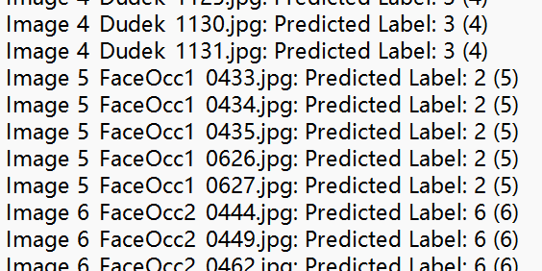
效果演示与系统说明
1
识别结果例

Slide 6
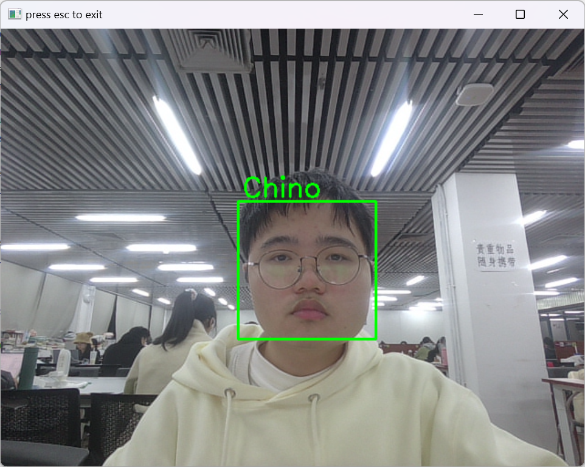
效果演示与系统说明
1
使用前置摄像头实时识别

Slide 7
1. 效果演示与系统说明
目录
2. 实验使用相关模型介绍
3.实验过程及思路
4. 系统识别提升相关部分
5. 总结

Slide 8
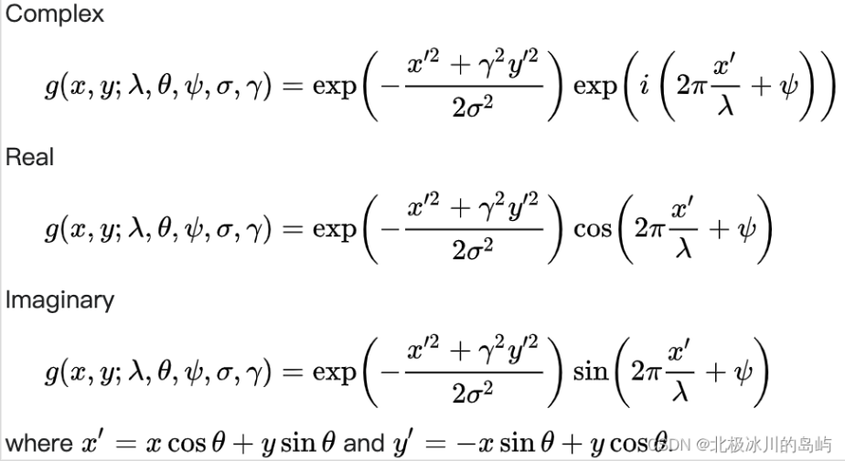
实验使用相关模型介绍
2
Gabor滤波器
在图像处理中，以Dennis Gabor命名的Gabor滤波器是一种用于纹理分析的线性滤波器，本质上是指在分析点或分析区域周围的局部区域内，分析图像中是否存在特定方向的特定频率内容。Gabor滤波器的频率和方向表示被许多当代视觉科学家认为与人类视觉系统的频率和方向表示相似。它们被发现特别适合于纹理表征和辨别。
它的脉冲响应（即对于在时域（或空间域）下的响应）公式表达：
由正弦波(二维Gabor滤波器的平面波)乘以高斯函数定义。

Slide 9
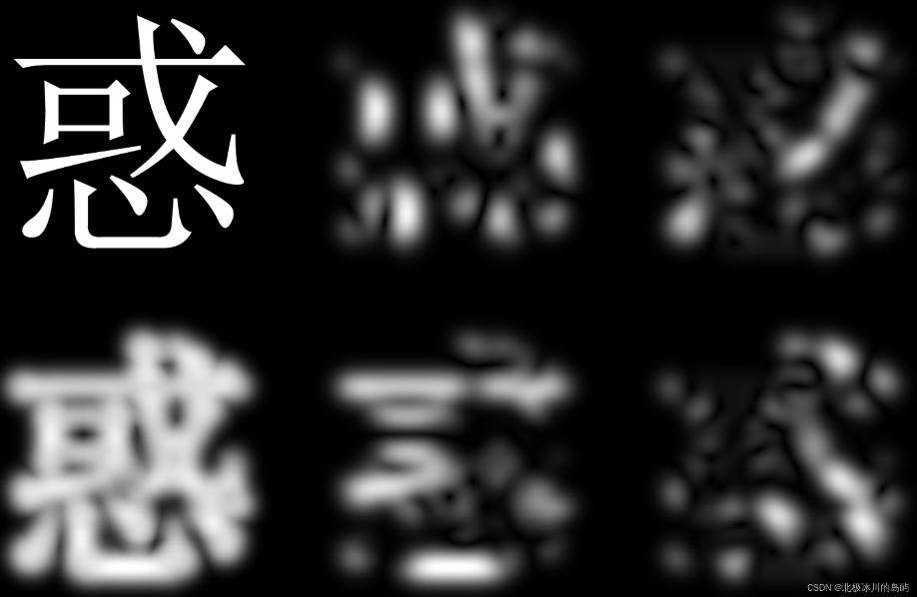
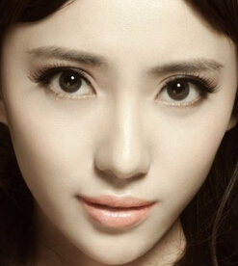
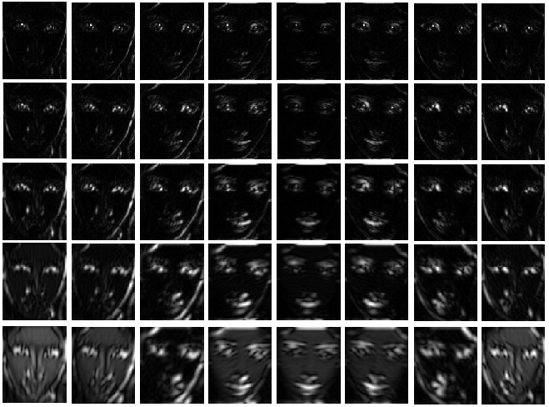
实验使用相关模型介绍
2
Gabor滤波器
使用一组不同参数（波长、方向、尺度等）的Gabor滤波器。这些滤波器用于在图像的不同区域，通常选择不同的方向（例如0°、45°、90°、135°）和不同的尺度（例如较粗和较细的波长）来提取特征。
从滤波后的图像中提取统计量（如均值、方差、最大值、最小值等）作为特征向量。由此产生的特征向量能够有效地描述图像的纹理信息，但是特征向量的维数会非常大

Slide 10
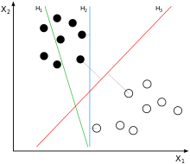
实验使用相关模型介绍
2
支持向量机（SVM）
支持向量机（support vector machines，SVM）是一种二分类模型，它将实例的特征向量映射为空间中的一些点，SVM 的目的就是想要画出一条线，以 “最好地” 区分这两类点，以至如果以后有了新的点，这条线也能做出很好的分类。SVM 适合中小型数据样本、非线性、高维的分类问题。

Slide 11
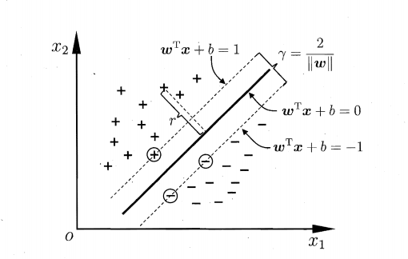
实验使用相关模型介绍
2
支持向量机（SVM）
找到的超平面具有最大化间隔：
间隔指的是超平面与最接近的样本点之间的距离。SVM试图找到一个能够最大化这一间隔的超平面，这样模型具有更好的泛化能力。换句话说，SVM通过最大化间隔来提高分类的可靠性和准确性。

Slide 12
实验使用相关模型介绍
2
支持向量机（SVM）
具有的性质：
高效性：SVM在高维数据中表现良好，尤其是对于文本分类、图像分类等高维数据集，SVM能够有效处理。
准确性：通过最大化间隔，SVM能够提供较高的分类准确性，尤其是在样本数量较小或有明显分隔的情况下。
理论基础强：SVM有很强的理论支持，它的最优解是通过数学优化方法求得的，具有明确的最优解

Slide 13
实验使用相关模型介绍
2
Haar级联分类器
Haar级联分类器是一种基于Haar特征和AdaBoost分类器的高效人脸检测算法。 Haar级联分类器具有高效性和实时性，广泛应用于人脸检测和其他物体检测任务中。
工作原理：
训练阶段：
使用大量标注了正样本（人脸）和负样本（非人脸）的图像来训练Haar特征。
使用AdaBoost算法选择最能区分人脸和非人脸的特征，并建立一个级联分类器。
检测阶段：
对输入图像进行滑动窗口扫描，逐个位置和尺度地检测是否包含人脸。
每个窗口通过级联分类器的各个阶段，最终判定该区域是否为人脸。
由于实验中已经提供了训练好的Haar人脸检测器，故在实验当中直接使用Haar人脸检测器对人脸进行检测

Slide 14
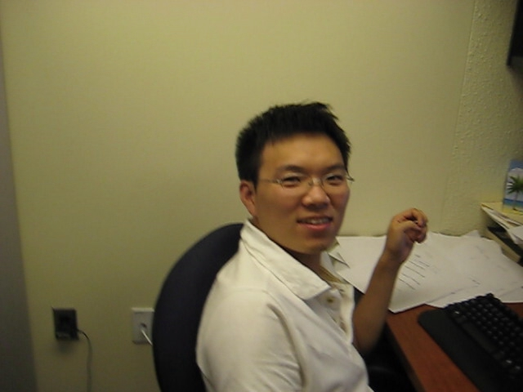
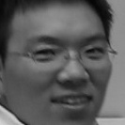
实验使用相关模型介绍
2
Haar级联分类器
效果图：

Slide 15
1. 效果演示与系统说明
目录
2. 实验使用相关模型介绍
3.实验过程及思路
4. 系统识别提升相关部分
5. 总结

Slide 16
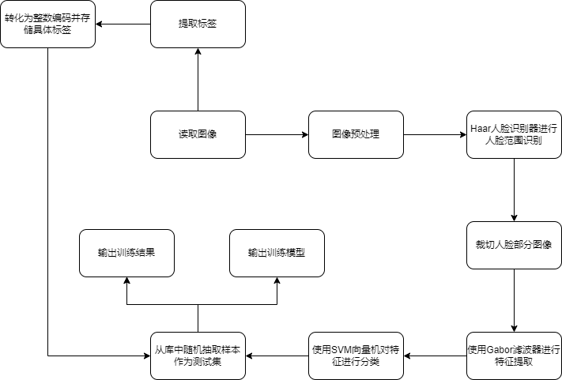
实验过程及思路
3
训练流程：

Slide 17
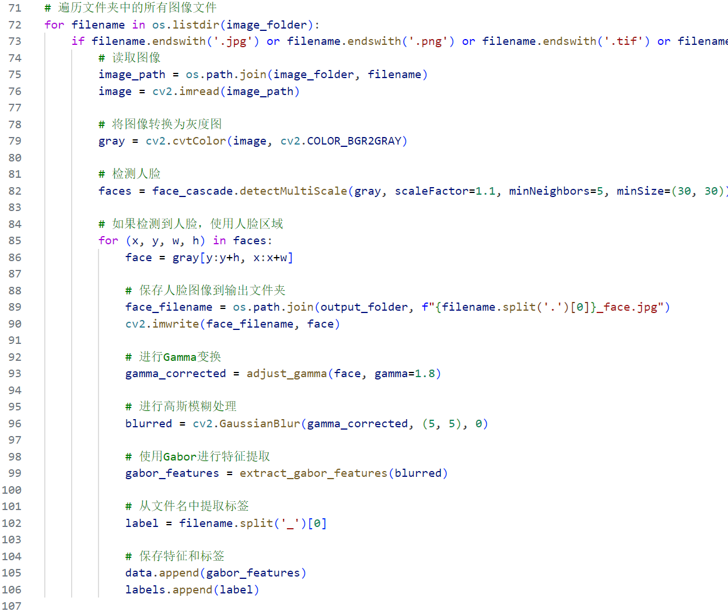
实验过程及思路
3
训练代码：
进一步处理放到后面算力要求比较小，也方便Haar检测人脸

Slide 18
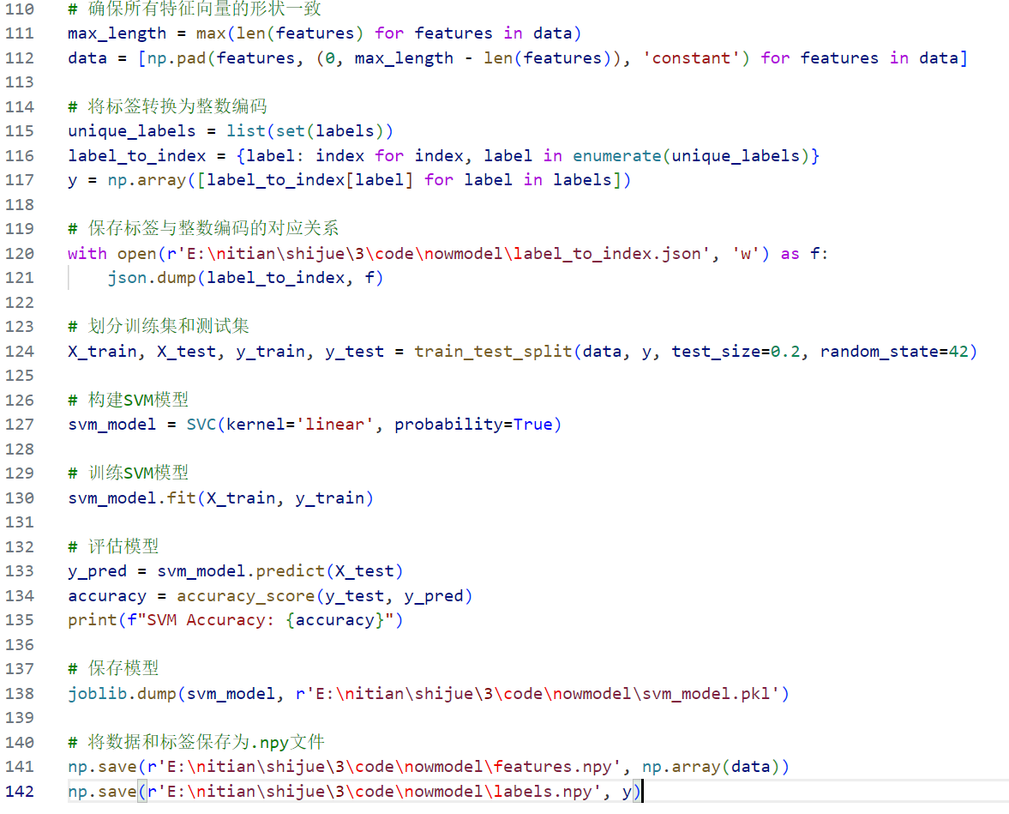
实验过程及思路
3
训练代码：
每个图片裁剪出来的大小都不一样，特征向量长度也不一样，直接丢进去会报错，就强行让他们一样了
直接从里面随机挑的测试集

Slide 19
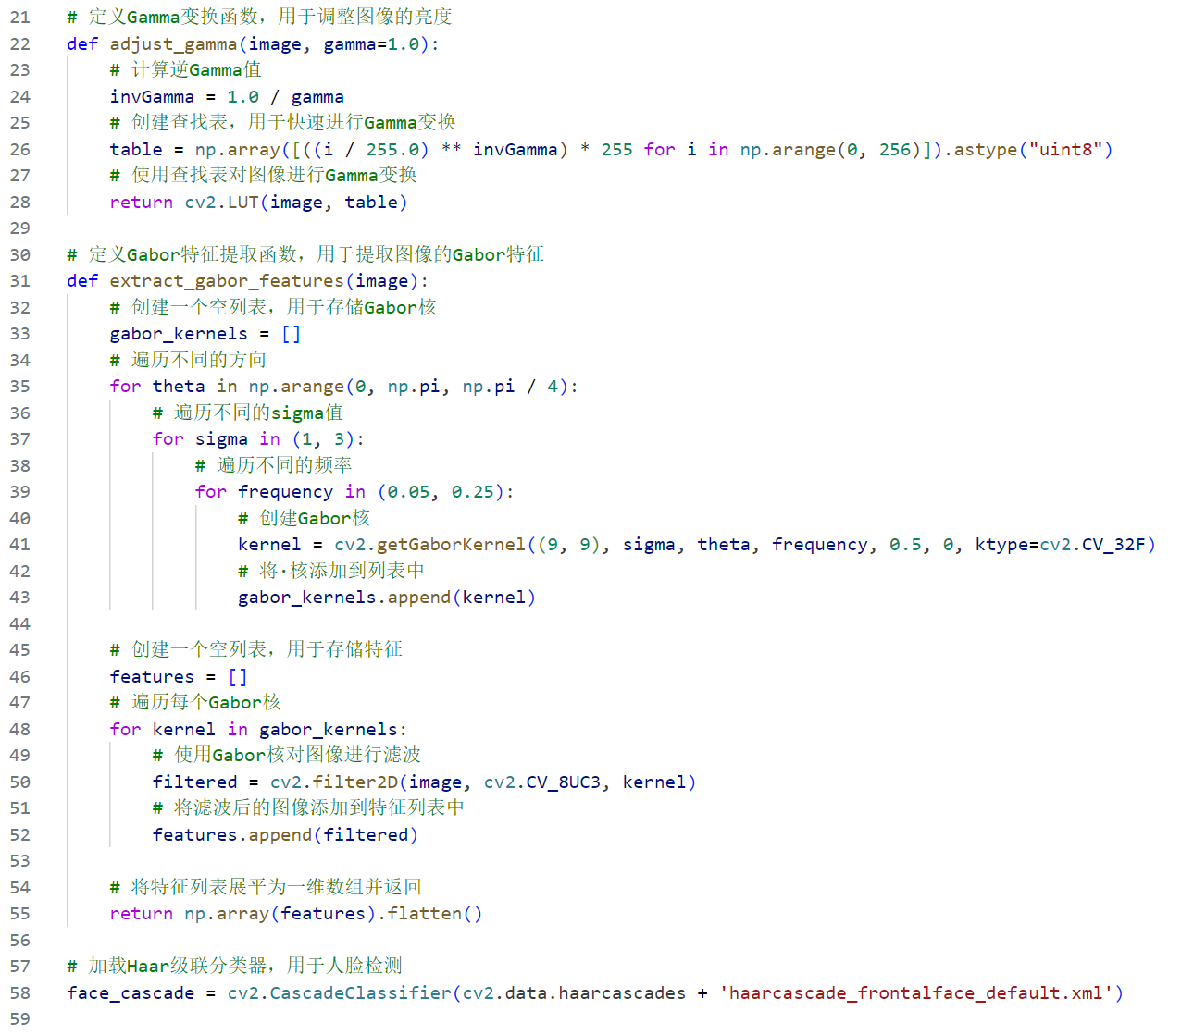
实验过程及思路
3
训练代码（函数）：
使用Gamma函数对图像进行预处理
滤波器遍历不同的高斯函数（也就是其设置）、方向、频率。为了SVM处理方便展开为一维数组
使用实验中训练好的Haar人脸分类器

Slide 20
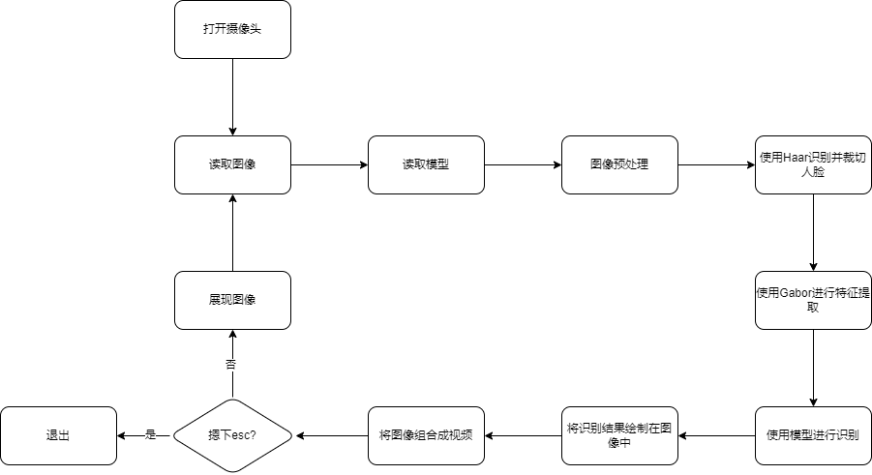
实验过程及思路
3
识别流程：

Slide 21
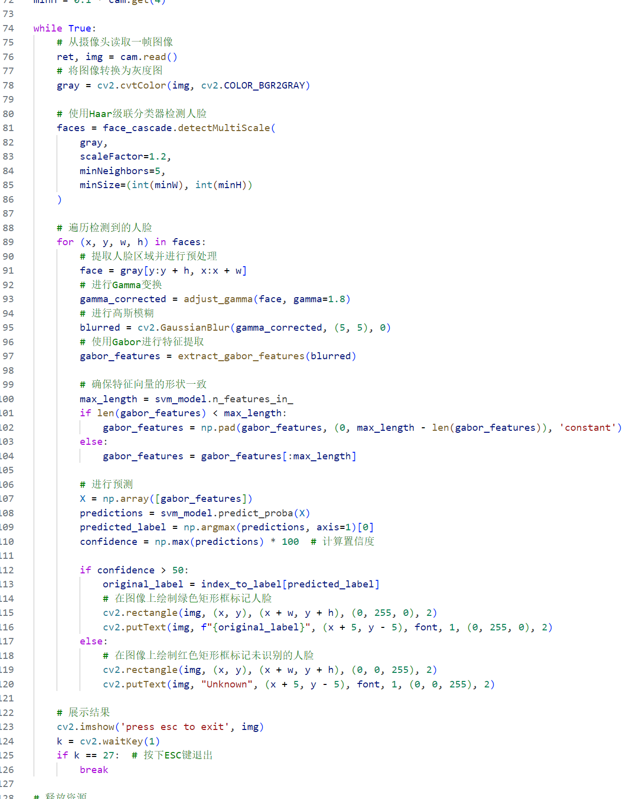
实验过程及思路
3
识别代码：
预处理、检测人脸、提取特征
预测，计算置信度
绘制并展示结果

Slide 22
实验过程及思路
3
实验过程的插曲
HOG+DNN
Gobar+SVM

Slide 23
1. 效果演示与系统说明
目录
2. 实验使用相关模型介绍
3.实验过程及思路
4. 系统识别提升相关部分
5. 总结

Slide 24
系统识别提升相关部分
4
Gamma变化提升亮度保留图像特征
光照变化
HOG特征变为多维度Gabor特征提取
特征提取
高斯模糊过滤噪声干扰
噪声干扰
注：由于识别系统基于Haar人脸识别器的识别
角度和遮挡这两个影响“识别到人脸”的未作处理，虽然其本身也会影响人脸识别精度

Slide 25
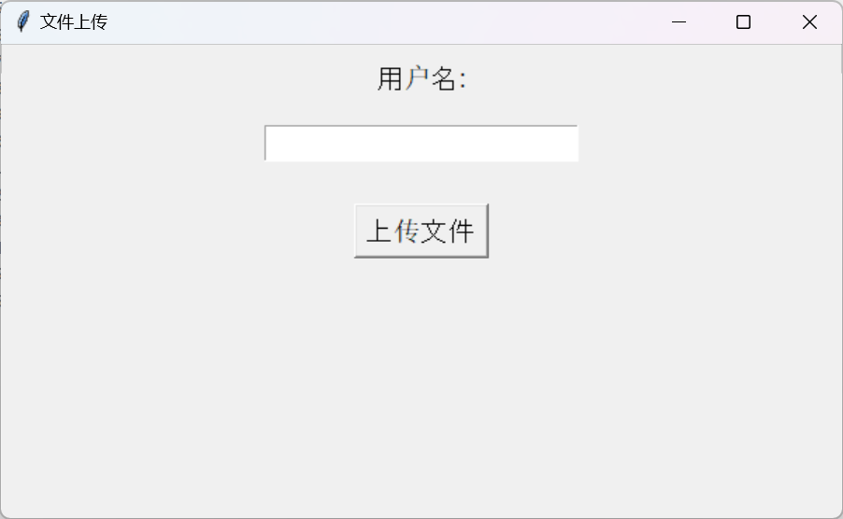
系统识别提升相关部分
4
提交数据程序

Slide 26
1. 效果演示与系统说明
目录
2. 实验使用相关模型介绍
3.实验过程及思路
4. 系统识别提升相关部分
5. 总结

Slide 27
总结
5
通过本次实验，我深入了解了图像处理的基本操作，掌握了人脸检测和特征提取的原理，并将其成功应用于实际问题——人脸识别中。
在训练模型过程中，首先使用Haar人脸识别器提取了图像中的人脸，并对这些图像进行了预处理，包括灰度化、Gamma变换和高斯模糊。灰度化处理简化了图像内容，只保留了亮度信息，从而减少了多余信息带来的噪声干扰。Gamma变换调整了图像的亮度，使得图像更加清晰。而高斯模糊则进一步消除了图像中的噪声，使得后续的特征提取更加准确。 在特征提取阶段，采用了Gabor滤波器。经过高斯模糊处理后的图像，在使用Gabor滤波器进行特征提取时，噪声明显减少，人脸的特征也更加清晰。 接下来，我使用了支持向量机（SVM）模型来进行人脸识别。通过设定合适的参数，我成功地训练了一个SVM模型，并使用该模型对测试集进行了预测。实验结果表明，SVM模型在识别人脸方面具有较高的准确率。 在实验的最后阶段，我将检测出的人脸特征保存到文件中，并将训练好的SVM模型保存下来，以便后续使用。

Slide 28
总结
5
在模型使用过程中，首先通过Python的OpenCV库从摄像头中捕获视频帧，然后类似于训练阶段，使用Haar人脸识别器提取了视频当中的人脸，并对这些帧进行了与训练模型过程当中相同预处理，包括灰度化、Gamma变换和高斯模糊。然后将检测出的人脸特征与模型预测结果在视频帧上进行了标注，并实时展示了识别结果。在实验的最后阶段，通过对比原始视频和处理后的视频，可以清晰地看到人脸检测和识别的效果，表明实验成功完成。

Slide 29

感谢您的聆听！

